Slide 1
模拟题答案

Slide 2
模拟试卷一
单选题
1. 关于构造的叙述_____正确:
A. 最先构造虚基类 B. 最先构造基类
C. 最先构造派生类的对象成员 D. 都不对
答案：A

Slide 3
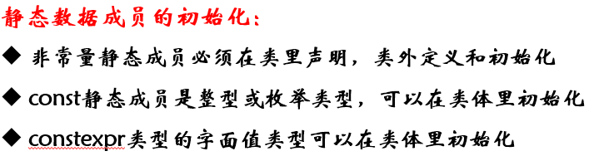
模拟试卷一
单选题
2. 关于静态数据成员的叙述_____正确:
公有的可在类体外初始化
私有的不能在类体外初始化
C. 私有和保护的不能在类体外初始化
D. 都可以且必须在体外初始化
答案：

Slide 4
模拟试卷一
单选题
3.若派生类函数不是基类的友元，关于该函数访问基类成员_____正确:
公有的可被派生类函数访问
B. 都可以被派生类函数访问
C. 公有和保护的可被派生类函数访问
D. 都不对
答案：C

Slide 5
模拟试卷一
单选题
4. 关于函数的所有缺省参数的叙述_____正确:
只能出现在参数表的最左边
B. 只能出现在参数表的最右边
C. 必须用非缺省的参数隔开
D. 都不对
答案：B

Slide 6
模拟试卷一
单选题
5.使用friend、virtual、static说明函数的叙述_____正确:
必须同时使用三个
B. 只能同时用其中两个
C．只能独立单个地使用
D. 都不对
答案：C

Slide 7
模拟试卷一
二、指出各类的成员及其存取属性
注意问题
1：定义类的关键字是struct还是class，这决定了默认派生方式和默认成员访问权限
2：注意是否有重名的成员，当基类和派生类重名，要用作用域限定符限定
3：注意基类成员到了派生类的权限变化和权限改变（如权限提升或降低）

Slide 8
模拟试卷一
二、指出各类的成员及其存取属性

Slide 9
模拟试卷一
三、写出输出结果
#include <iostream.h>
struct A{A( ){ cout<<'A';}};
struct B{B( ){ cout<<'B';}};
struct C: A{C( ){ cout<<'C';}};
struct D: virtual B, C{D( ){ cout<<'D';}};
struct E: A{
C c;
E( ): c( ){ cout<<'E';}
};
struct F: virtual B, C, D, E{
F( ){ cout<<'F';}
};
void main( ){
A a; cout<<'\n';
B b; cout<<'\n';
C c; cout<<'\n';
D d; cout<<'\n';
E e; cout<<'\n';
F f; cout<<'\n';
}

Slide 10
模拟试卷一
三、写出输出结果
A
E{ c(C) }
C
B
6:构造F
首先构造虚基类B，输出B；
按声明次序构造基类C，输出AC；
按声明次序构造基类D，输出ACD；
按声明次序构造基类E，输出AACE；
执行F的构造函数，输出F
最后输出是BACACDAACEF
D
F
1:构造A对象 ， 输出A
2:构造B对象， 输出B
3:构造C对象， 输出AC
4:构造D对象，先虚基类B，再构造基类A、C，再执行D的构造，输出BACD
5:构造E对象，先构造基类A，在构造对象成员c（输出AC），再执行E的构造，输出AACE

Slide 11
模拟试卷一
四、改错题
class A{
static int a=0;
protected:
int b;
public:
int c;
A(int);
operator int( );
} a(1, 2);
class B: A{
B(int);
virtual int d;
int e;
public:
A::b;
friend int operator =(B);
static B(int, int);
} b=5;
int main( ){
int *A::*p, i;
i=a.a;
i=A(4);
i=b.c;
p=&A::c;
i=b;
return ;
}

Slide 12
模拟试卷一
四、改错题
class A{
static int a=0;
protected:
int b;
public:
int c;
A(int);
operator int( );
} a(1, 2);
class B: A{
B(int);
virtual int d;
int e;
public:
A::b;
friend int operator =(B);
static B(int, int);
} b=5;
int main( ){
int *A::*p, i;
i=a.a;
i=A(4);
i=b.c;
p=&A::c;
i=b;
return ; //无int返回
}
//不能在类的体内初始化
//a.a是私有
//b.c是私有
//&A::c类型是int A::*
//未实现
//b继承A::operator int()是私有
//未实现
//无A(int,int)构造函数
//未实现
//virtual不能修饰数据成员
//=只能用类的普通成员函数重载
//构造函数不能是static
//B(int)是私有的，不能在类体外构造B对象

Slide 13
模拟试卷一
五、指出变量i在每条赋值语句执行后的值
void main( ){
A a(54, 3), b(65), c;
int i, &z=i, A::*p=&A::y;
z=b.x;
i=a.x;
i=c.*p;
i=a++;
i=::x+c.y;
i=a+b;
b.h(i)=7;
}
int x=2, y=x+30;
struct A{
static int x;
int y;
public:
operator int( ){ return x-y; }
A operator ++(int){ return A(x++, y++); }
A(int x=::x+2, int y=::y+3){ A::x=x; A::y=y; }
int &h(int &x);
};
int &A::h(int &x)
{
for(int y=1; y!=1|| x<201; x+=11, y++) if(x>200) { x-=21; y-=2;}
return x-=10;
}
int A::x=23;

Slide 14
模拟试卷一
五、指出变量i在每条赋值语句执行后的值
void main( ){
A a(54, 3), b(65), c;
int i, &z=i, A::*p=&A::y;
z=b.x;
i=a.x;
i=c.*p;
i=a++;
i=::x+c.y;
i=a+b;
b.h(i)=7;
}
int x=2, y=x+30;
struct A{
static int x;
int y;
public:
operator int( ){ return x-y; }
A operator ++(int){ return A(x++, y++); }
A(int x=::x+2, int y=::y+3){ A::x=x; A::y=y; }
int &h(int &x);
};
int &A::h(int &x)
{
for(int y=1; y!=1|| x<201; x+=11, y++) if(x>200) { x-=21; y-=2;}
return x-=10;
}
int A::x=23;
A(int x=4，int=35)
构造a后，a为(54,3)
构造b后，b为(65,35)
构造c后，a(4,3),b(4,35),c(4,35)

Slide 15
模拟试卷一
五、指出变量i在每条赋值语句执行后的值
void main( ){
A a(54, 3), b(65), c;
int i, &z=i, A::*p=&A::y;
z=b.x; //i=4, z为i的引用
i=a.x; //4
i=c.*p; //i = c.y = 35
i=a++;
i=::x+c.y;
i=a+b;
b.h(i)=7;
}
int x=2, y=x+30;
struct A{
static int x;
int y;
public:
operator int( ){ return x-y; }
A operator ++(int){ return A(x++, y++); }
A(int x=::x+2, int y=::y+3){ A::x=x; A::y=y; }
int &h(int &x);
};
int &A::h(int &x)
{
for(int y=1; y!=1|| x<201; x+=11, y++) if(x>200) { x-=21; y-=2;}
return x-=10;
}
int A::x=23;
A(int x=4，int=35)
构造a后，a为(54,3)
构造b后，b为(65,35)
构造c后，a(4,3),b(4,35),c(4,35)

Slide 16
模拟试卷一
五、指出变量i在每条赋值语句执行后的值
void main( ){
A a(54, 3), b(65), c;
int i, &z=i, A::*p=&A::y;
z=b.x; //i=4, z为i的引用
i=a.x; //4
i=c.*p; //i = c.y = 35
i=a++; //i = 1
i=::x+c.y; //i = 2 + 35 =37
i=a+b; // a(4,4) + b(4,35)= -31
b.h(i)=7; //b.h(i)返回i&，i = 7
}
int x=2, y=x+30;
struct A{
static int x;
int y;
public:
operator int( ){ return x-y; }
A operator ++(int){ return A(x++, y++); }
A(int x=::x+2, int y=::y+3){ A::x=x; A::y=y; }
int &h(int &x);
};
int &A::h(int &x)
{
for(int y=1; y!=1|| x<201; x+=11, y++) if(x>200) { x-=21; y-=2;}
return x-=10;
}
int A::x=23;
a++: return A(x++,y++)等价于
1：先取x，y的值
temp1 = x; //4
temp2 = y; //3
2: x加1,y加1,对象a变为a(5,4)
3:构造临时对象tempo
tempo = A(temp1,temp2); //A(4,3)
x为静态成员，使得a变为a(4,4)
4:a++返回A(4,3)，再调用operator int() i= 1
A(int x=4，int=35)
构造a后，a为(54,3)
构造b后，b为(65,35)
构造c后，a(4,3),b(4,35),c(4,35)

Slide 17
模拟试卷二
单选题
1．以下有关析构函数的叙述，选择正确的填入括号内。
A. 可以进行重载可以定义为虚函数
B. 不能进行重载可以定义为虚函数
C. 可以进行重载不能定义为虚函数
D. 不能进行重载不能定义为虚函数
答案：B

Slide 18
模拟试卷二
单选题
2．以下有关函数缺省参数的出现位置，选择正确的叙述填入括号内。
必须全部出现在函数参数表的左部
B. 必须全部出现在函数参数表的右部
C. 必须全部出现在函数参数表的中间
D. 都不对
答案：B

Slide 19
模拟试卷二
单选题
3．关于两个同名函数重载的叙述，选择最为正确的填入括号内。
两个函数的参数个数不同
B. 两个函数对应的参数类型不同
C. 两个函数的参数个数不同或对应的参数类型不同 D. 都不对
答案：C

Slide 20
模拟试卷二
单选题
4．关于inline保留字的用途，选择正确的叙述填入括号内。
只能用于定义成员函数
B. 只能用于定义非成员函数
C. 可以定义成员函数及非成员函数
D. 都不对
答案：C

Slide 21
模拟试卷二
单选题
5．关于类的构造函数的定义位置，将最为正确的叙述填入括号内。
只能在private下定义
B. 只能在protected下定义
C. 只能在public下定义
D. 定义位置没有限制
答案：D

Slide 22
模拟试卷二
单选题
6．如下修饰类体中函数的返回类型，将正确的用法填入括号内。
A. 同时使用static和friend
B. 同时使用static和virtual
C. 同时使用friend和virtual
D. 不同时使用上述三个保留字中的任意两个
答案：D

Slide 23
模拟试卷二
单选题
7．在如下关于继承的叙述中，选择正确的填入括号内。
私有继承用于实现类之间的ISA关系
B. 保护继承用于实现类之间的ISA关系
C. 公有继承用于实现类之间的ISA关系
D. 都不对
答案：C

Slide 24
模拟试卷二
单选题
8．对于用 union 定义的类 A，选择正确的叙述填入括号内。
类A可以作为某个类的基类
B. 类A可以作为某个类的派生类
C. 类A既不能作基类又不能作派生类
D. 类A既可以作基类又可以作派生类
答案：C

Slide 25
模拟试卷二
单选题
9．有关在类中声明友元函数的叙述，将正确的答案填入括号内。
只能在private下声明
B. 只能在protected下声明
C. 只能在public下声明
D. 声明位置没有限制
答案：D

Slide 26
模拟试卷二
单选题
10．在构造派生类 A 的对象时，选择正确的叙述填入括号内。
最先构造派生类A的基类
B. 最先构造派生类A的虚基类
C. 最先构造派生类A的数据成员对象
D. 都不对
答案：B

Slide 27
模拟试卷二
多选题
11．将符号为分隔符的编号填入括号内。
A. m B. + C. { D. =
答案：BCD

Slide 28
模拟试卷二
多选题
12．将用于定义类的保留字的编号填入括号内。
A. class B. struct C. int D. union
答案：ABD

Slide 29
模拟试卷二
多选题
13．将用于释放p=new int[8]的内存的编号填入括号内。
free (p) B. delete p C. delete []p D. sizeof p
答案：ABC

Slide 30
模拟试卷二
多选题
14．将派生类成员函数可访问的基类成员编号填入括号内。
A. private B. protected C. public D. 所有成员
答案：BC

Slide 31
模拟试卷二
多选题
15．将不能重载的运算符函数的编号填入括号内。 A. ? : B. :: C. % D. <<
答案：AB

Slide 32
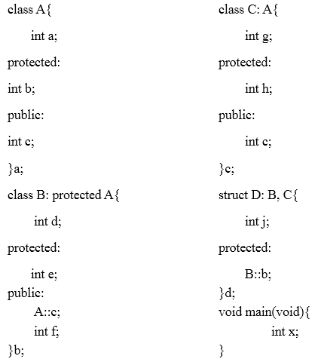
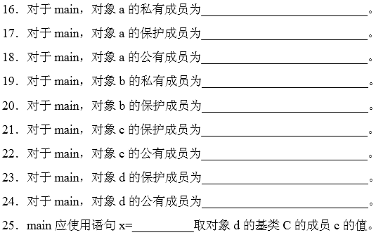
模拟试卷二
三、填空题
a.a
a.b
a.c
b.d
b.b, b.e
c.h
c.c
d.b, d.e, d.h
d.B::c, d.f, d.C::c, d.j
d.C::c

Slide 33
模拟试卷二
四、判断改错
#include <iostream.h>
struct A{A( ){ cout<<'A';}};
struct B{B( ){ cout<<'B';}};
struct C: A{C( ){ cout<<'C';}};
struct D: virtual B, C{D( ){ cout<<'D';}};
struct E: A{
C c;
E( ): c( ){ cout<<'E';}
};
void main( ){ /*……*/ } ( )
31．如 main 定义 A a，则输出为 A。 ( ) 32．如 main 定义 C c，则输出为 BAC。 ( ) 33．如 main 定义 D d，则输出为 BACD。 ( ) 34．如 main 定义 E e，则输出为 AACE。 ( ) 35．如 main 定义 F f，则输出为 BCDEF。 ( )
五解：判断改错题答案
31．√
32．X 改正：AC
33. √
34. √
35. X 改正：BACACDAACEF
这一题和模拟试卷一完全一样

Slide 34
模拟试卷二
六、计算题
void main( ){
A a(54, 3), b(65), c;
int i, &z=i, A::*p=&A::y;
z=b.x; //4
i=a.x; //4
i=c.*p; //35
i=a++; //7
i=::x+c.y; //37
i=a+b; //47
b.h(i)=7; //7
}
int x=2, y=x+30;
struct A{
static int x;
int y;
public:
operator int( ){ return x+y; }
A operator ++(int){ return A(x++, y++); }
A(int x=::x+2, int y=::y+3){ A::x=x; A::y=y; }
int &h(int &x);
};
int &A::h(int &x)
{
for(int y=1; y!=1|| x<201; x+=11, y++)
if(x>200) { x-=21; y-=2;}
return x-=10;
}
int A::x=23;
三个对象初始化后
a(4,3),b(4,35),c(4,35)
a++后返回A(4,3)
a(4,4), b(4,35), c(4,35)

